Slide 1
Тема 3.1 Станки токарной группы

Slide 2
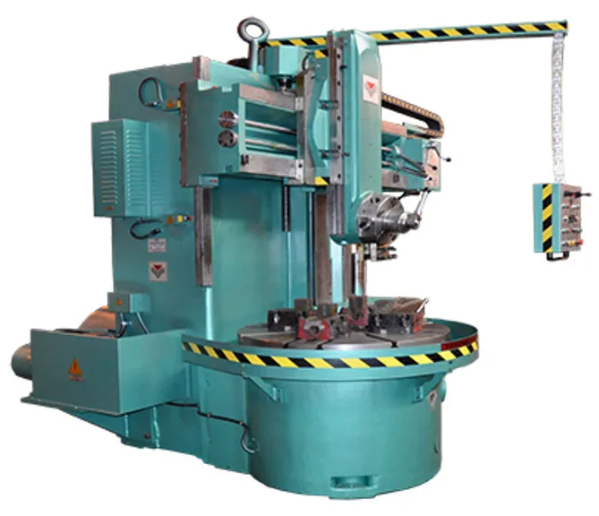
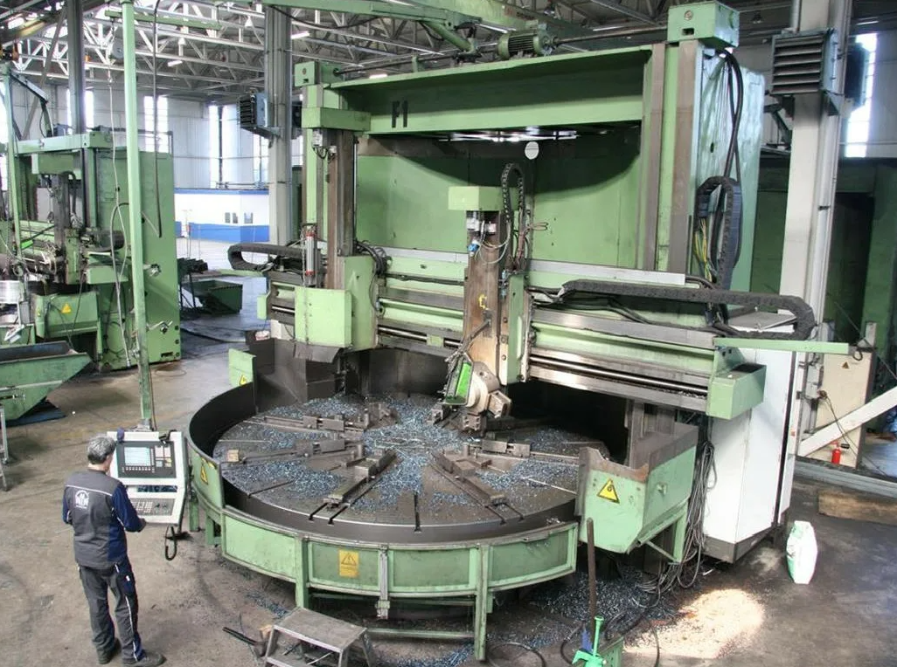
Карусельные станки
Карусельные станки применяют для обработки заготовок тяжелых деталей большого диаметра, но сравнительно небольшой длинны.
На них можно обрабатывать и растачивать цилиндрические и конические поверхности, подрезать торцы, подрезать кольцевые канавки, сверлить, зенкеровать, развертывать и др.

Slide 3
Главным движением резания является вращение стола, несущего заготовку, движениями подачи – горизонтальное и вертикальное перемещения суппорта.
К вспомогательным движениям относятся быстрое вертикальное перемещение поперечины, поворот револьверной головки и др.
Вертикальная подача бокового суппорта используется для обработки наружных поверхностей различного профиля, а горизонтальная – для прорезания канавок, снятия фасок и т.д. Горизонтальная подача вертикального суппорта используется для обработки торцовых плоскостей, вертикальная подача его – для обработки наружных и внутренних поверхностей.
По компоновке карусельные станки подразделяют на одно- и двухстоечные.

Slide 4
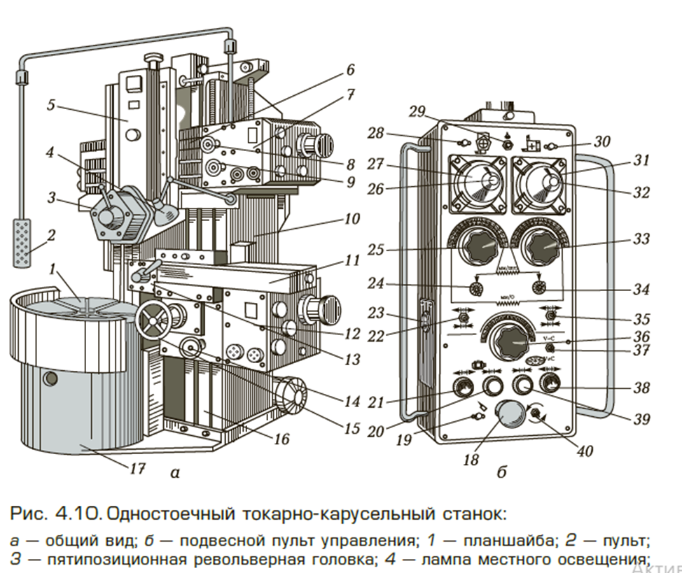
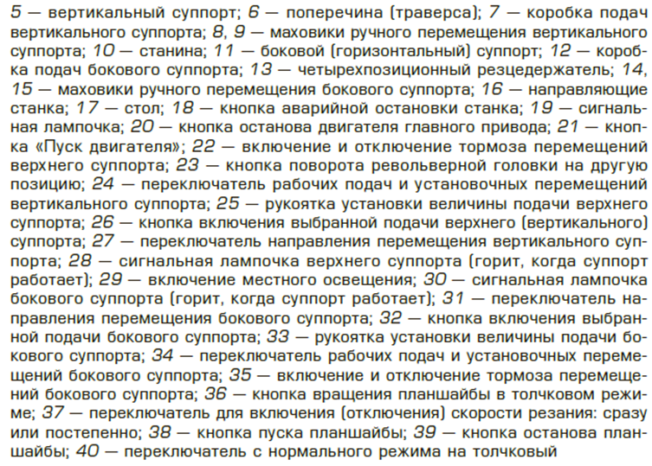

Slide 6
Характеристики станков токарно-карусельной групп:
мощность станка;
количество скоростей и диапазон частоты вращения планшайбы;
угол поворота ползуна вертикального суппорта;
величина максимального перемещения суппортов оборудования в горизонтальном и вертикальном направлениях;
максимальные размеры подвергаемой обработке детали (высота, диаметр);
максимальная величина перемещения поперечины (для двухстоечных станков);
размеры планшайбы.

Slide 7
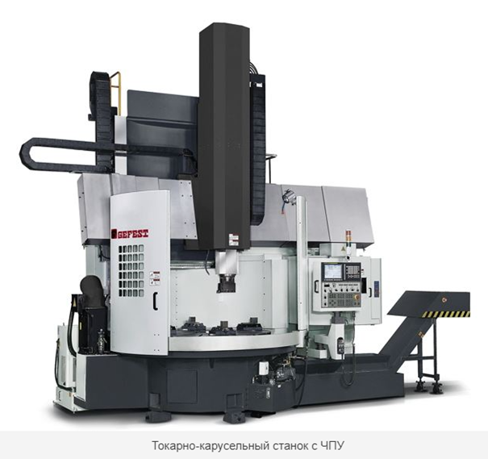
Системы ЧПУ устанавливают на одностоечные карусельные устройства, что позволяет использовать такое оборудование для обработки деталей со сложной конфигурацией, характеризующихся наличием как прямолинейных, так и криволинейных образующих.

Slide 8
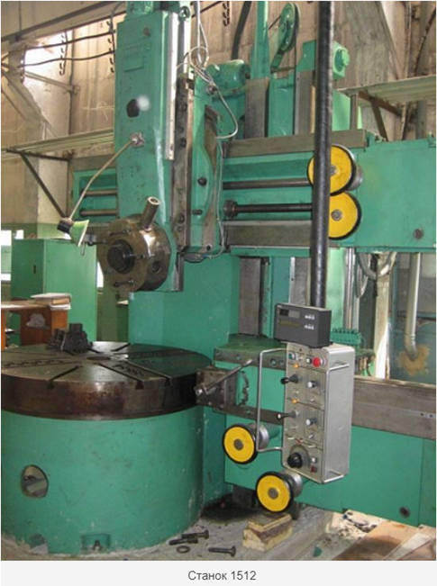
Модели отечественного токарно-карусельного оборудования
История отечественных станков токарно-карусельного типа началась в 1935 г., когда на Краснодарском станкостроительном заводе имени Г.М. Седина был выпущен первый такой агрегат.
К наиболее популярным моделям оборудования от данного производителя относится станок 1516. Данная модель одностоечного станка (наряду с моделью 1512) относится к категории универсальных токарно-карусельных устройств, предназначенных для обработки заготовок из черных и цветных металлов в условиях мелкосерийного и серийного производства.

Slide 9
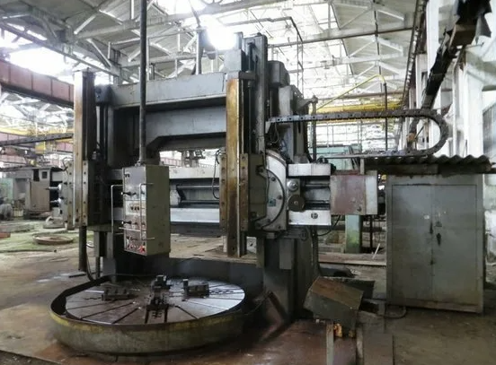
Выпускались на заводе имени Г.М. Седина и двухстоечные станки токарно-карусельной группы.
Среди характеристик станка данной модели являются:
возможность изменять направление вращения планшайбы (реверс);
наличие в конструкции двух верхних суппортов поворотного типа.
модель 1525.

Slide 10
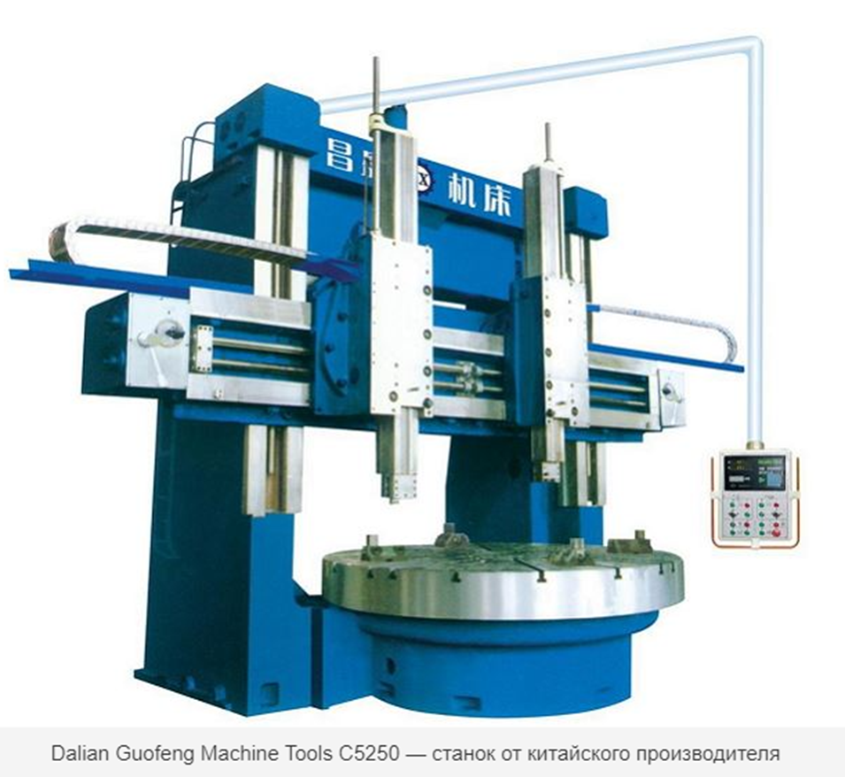
Популярные зарубежные станки токарно-карусельной группы
5231, 5240, 5250, 52630
Данные модели относятся к категории токарно-карусельного оборудования двухстоечного типа, по своим техническим характеристикам они во многом похожи на станки завода им. Г.М. Седина. Эти устройства позволяют с достаточно высокой точностью осуществлять токарную обработку заготовок, характеризующихся как простой, так и сложной конфигурацией.

Slide 11
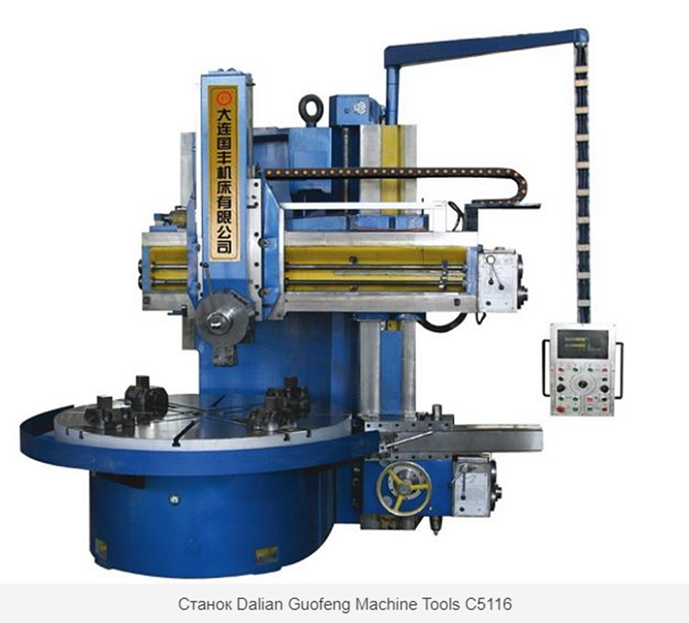
5110, 5116, 5123, 5125, 5131
Это одностоечные модели токарно-карусельного оборудования, мощность которого варьируется от 22 до 45 кВт.
На агрегатах данных моделей установлена упрощенная система ЧПУ – цифровая индикация, с помощью которой управление работой токарно-карусельного станка становится более удобным, простым и эффективным.

Slide 12
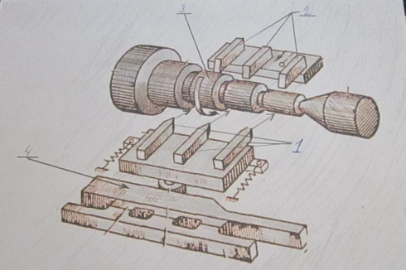
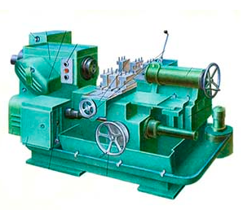
Токарные многорезцовые станки
Токарные многорезцовые станки предназначены для обработки (в патроне или в центрах) деталей типа ступенчатых валиков, блоков шестерен и т.п. в условиях серийного и массового производства.
Рис. 1. Обработка на многорезцовом станке
1. Резцы на переднем суппорте.
2. Резцы на заднем суппорте.
3. Деталь.
4. Плита управления передним суппортом.

Slide 13
Токарные автоматы и полуавтоматы
Назначение и классификация
Автоматом называется станок, в котором автоматизированы все основные и вспомогательные движения, необходимые для выполнения технологического цикла обработки заготовки, а также загрузка заготовки и выгрузка обработанной детали.
Полуавтоматом называется станок, в котором автоматизированы все основные и вспомогательные движения, составляющие цикл обработки одной заготовки.

Slide 14
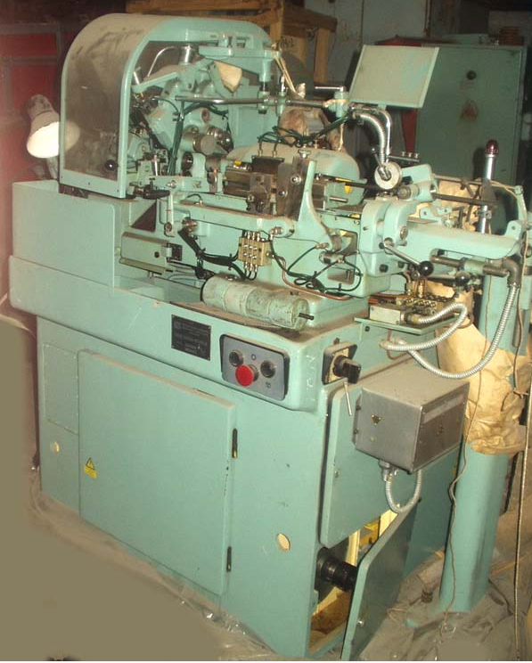
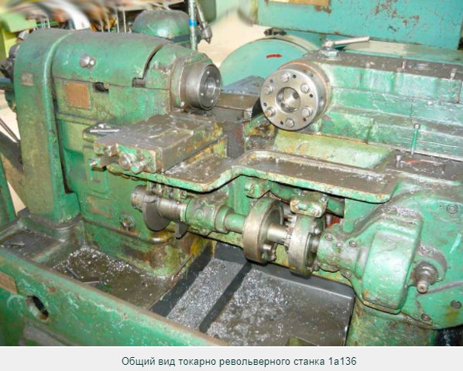
Токарные автоматы и полуавтоматы используют для обработки заготовок сложной формы из прутка и штучных заготовок в условиях крупносерийного и массового производства.
1М10ДА Общий вид токарного станка

Slide 15
По способу обработки токарные автоматы и полуавтоматы подразделяются на:
фасонно-отрезные,
продольного точения,
токарно-револьверные,
многорезцовые и копировальные.
По способу управления рабочим циклом автоматы подразделяют на:
С одним распределительным валом, равномерно вращающимся в течение всего цикла обработки;
С распределительным валом, управляющим с малой скоростью вращения рабочими ходами и с большой скоростью холостыми ходами;
С распределительным валом, скорость вращения которого меняется во время цикла обработки, и со вспомогательным валом, вращающимся с постоянной скоростью.

Slide 16
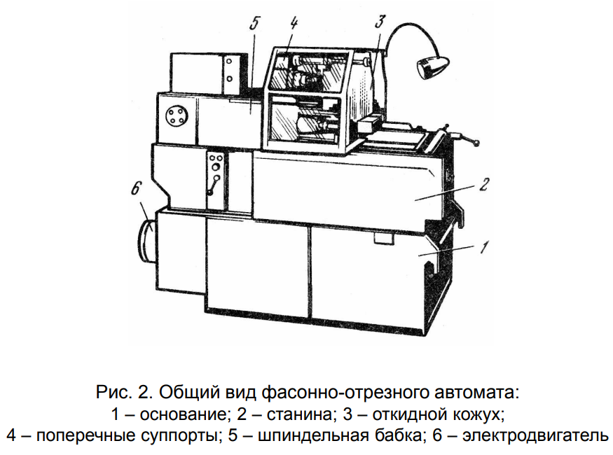
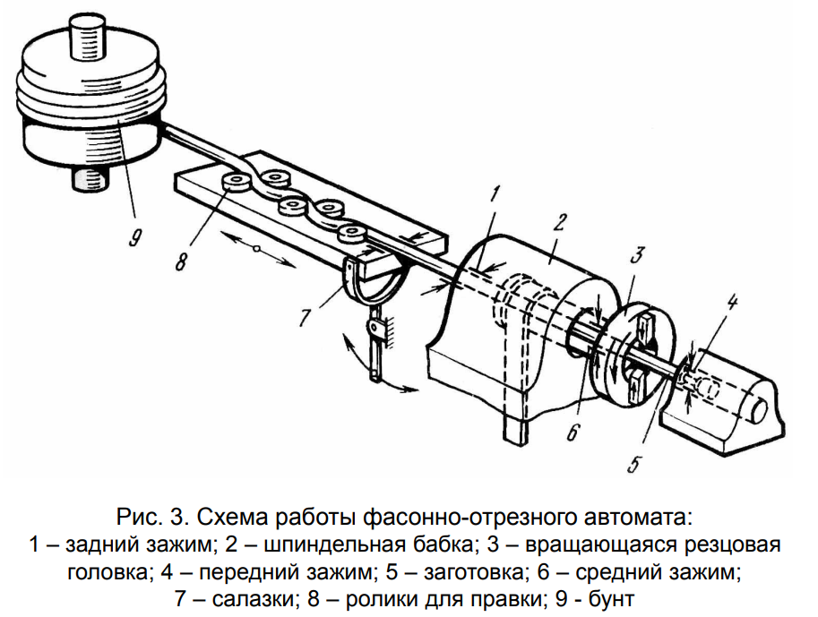
Одношпиндельные фасонно-отрезные автоматы
Применяют для изготовления из прутка мелких деталей простой формы в условиях крупносерийного и массового производства.

Slide 17
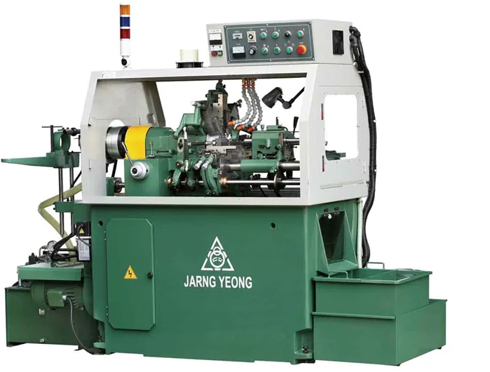
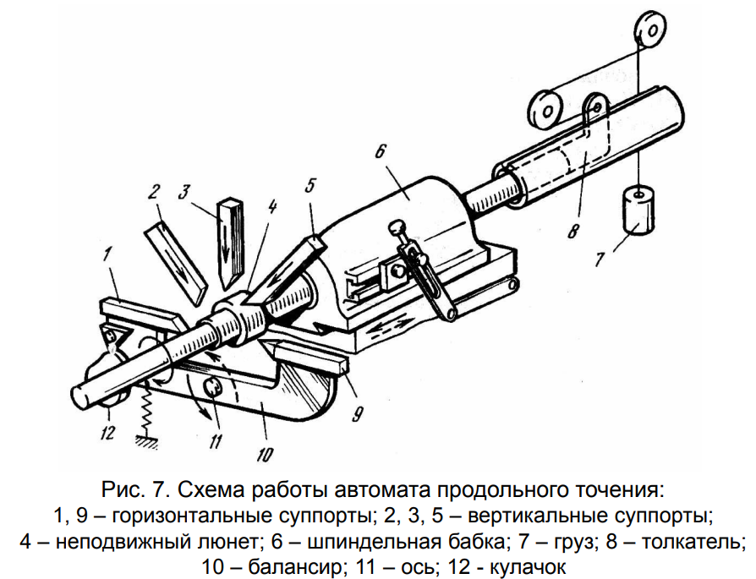
Одношпиндельные автоматы продольного точения
Автоматы продольного точения предназначены для изготовления из прутка высокоточных деталей относительно большой длины и малого диаметра в условиях массового производства.

Slide 18
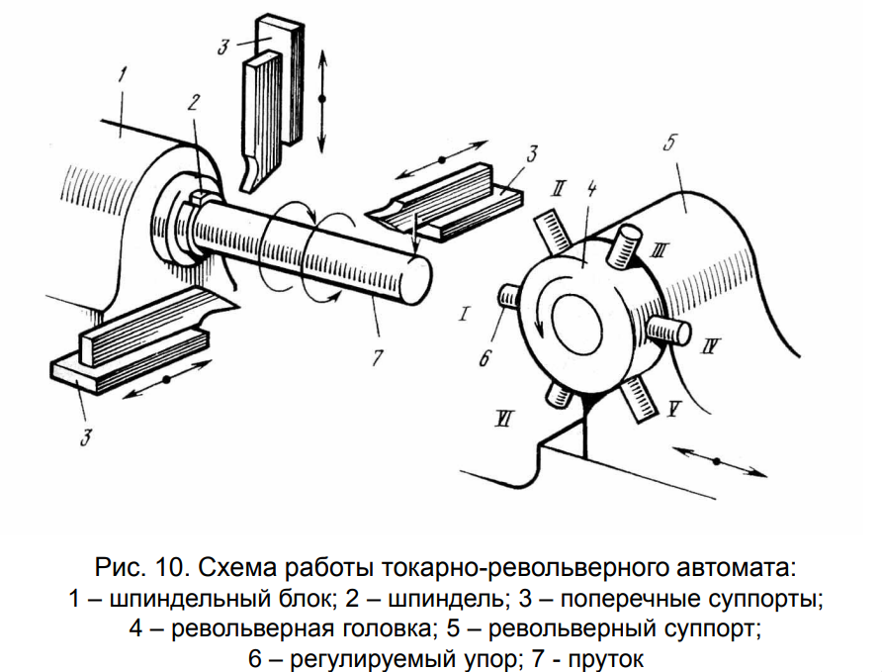
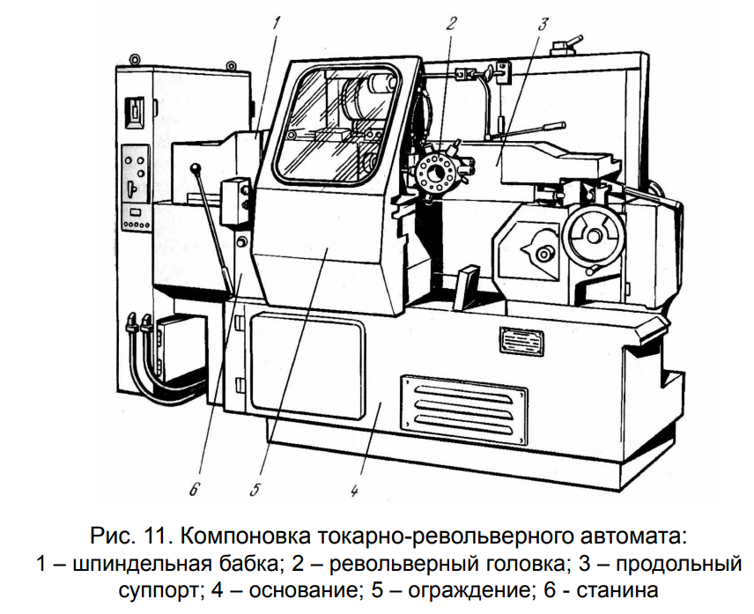
Одношпиндельные токарно-револьверные автоматы
Используют для изготовления деталей сложной конфигурации в условиях массового производства.

Slide 19
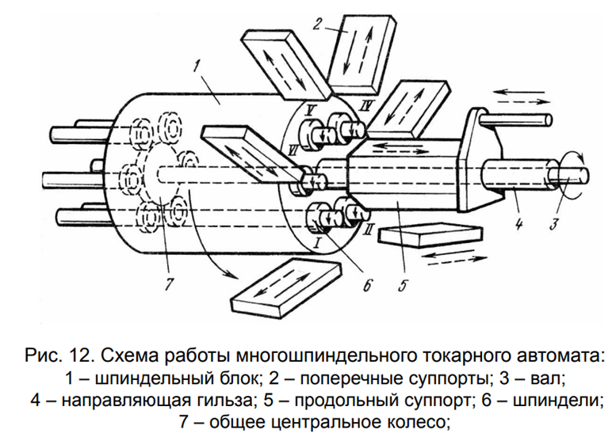
Многошпиндельные токарные полуавтоматы и автоматы
По сравнению с одношпиндельными многошпиндельные автоматы и полуавтоматы обеспечивают белее высокую степень концентрации обработки, что способствует повышению их производительности, уменьшению станкоемкости, сокращению площади, занимаемой оборудованием.
По принципу работы автоматы подразделяют на:
автоматы параллельного действия
автоматы последовательного действия.

Slide 20
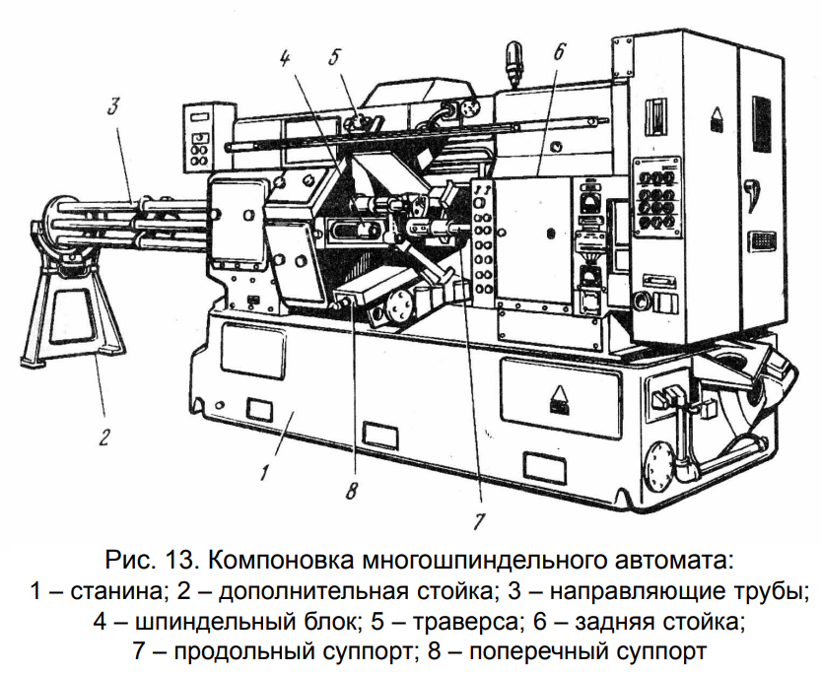
Многошпиндельные токарные автоматы и полуавтоматы широко применяют в серийном и массовом производстве.
Их подразделяют:
по назначению – на универсальные и специализированные;
по виду заготовки – на прутковые и патронные;
по расположению шпинделей – на горизонтальные и вертикальные.

Slide 21
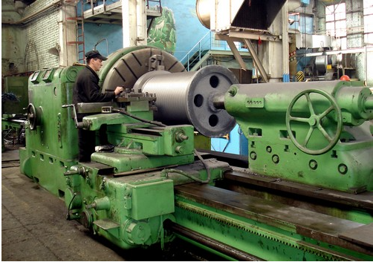
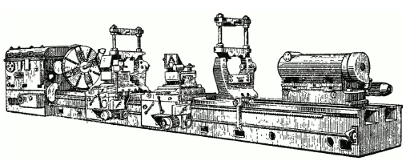
Специализированные токарные станки
Эти станки отличаются высокой жесткостью, что в сочетании с большой мощностью привода позволяет полностью использовать возможности оснащенного твердым сплавом инструмента.

Slide 22
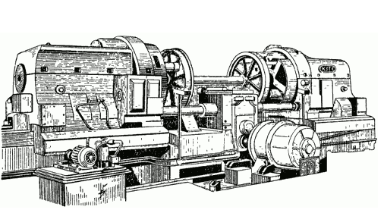
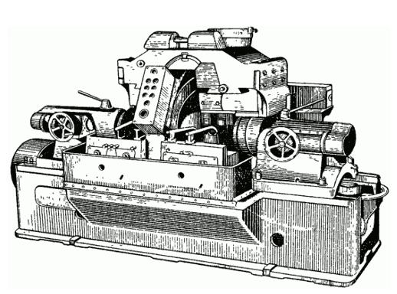
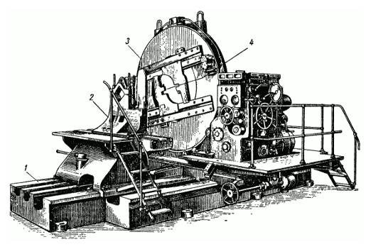
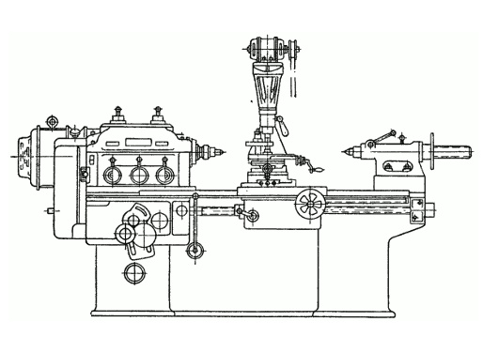

Slide 23
Токарно-винторезные станки с ЧПУ
Токарные станки с ЧПУ классифицируют по следующим признакам:
расположению оси шпинделя (горизонтальные и вертикальные);
числу используемых в работе инструментов (одно- и много-инструментальные) и способам их закрепления (на суппорте, в револьверной головке, в магазине инструментов);
виду выполняемых работ (центровые, патронные, патронно-центровые, карусельные, прутковые);
степени автоматизации (полуавтоматы и автоматы).

Slide 24
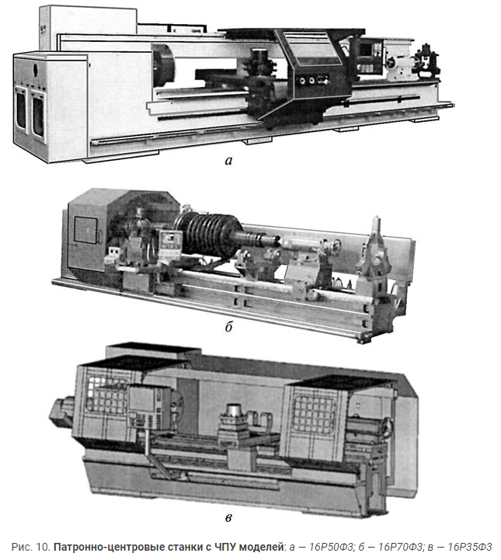
Токарный патронно-центровой станок с оперативной системой ЧПУ
Станок применяют в единичном, мелкосерийном и среднесерийном производствах

Slide 25
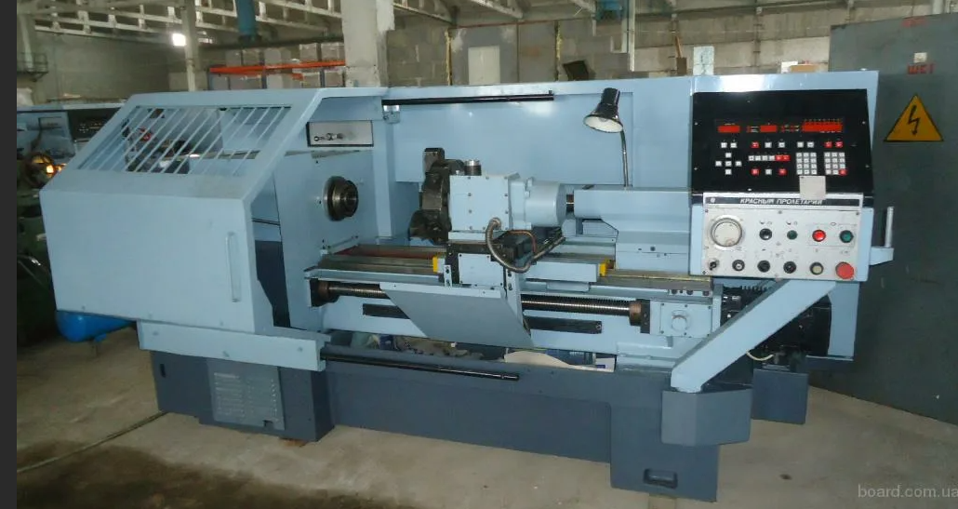
Токарный патронно-центровой станок с контурной системой ЧПУ
Станок предназначен для токарной обработки в единичном, мелкосерийном и серийно производствах.
На станке выполняют обработку наружных и внутренних поверхностей заготовок типа тел вращения со ступенчатым или криволинейным профилем, а также для нарезания резьб.

Slide 26
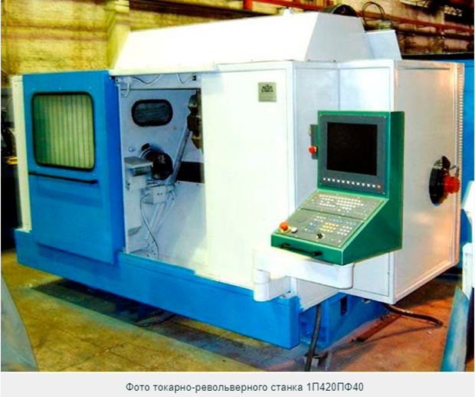
1П420ПФ40 Станок токарно-револьверный с ЧПУ
Предназначен для выполнения токарной и сверлильно-фрезерной обработки деталей из прутка диаметром до 50 мм в автоматическом цикле и штучных заготовок диаметром до 200 мм в полуавтоматическом цикле в условиях мелкосерийного и серийного производства.

Slide 27
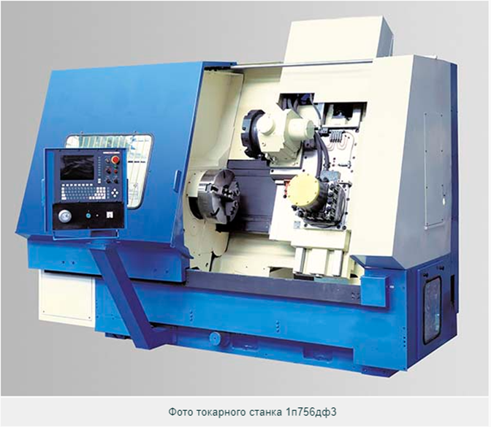
1П756ДФ3 Станок токарный патронный с ЧПУ
Станок 1П756ДФ3 предназначен для обработки деталей в патроне со ступенчатым и криволинейным профилями в условиях мелкосерийного и серийного производства
Полуавтомат 1П756ДФ3 высоко- механизирован, удобен в управлении, обладает достаточной жесткостью, виброустойчивостью и высокой точностью

